Slide 1
Энергосбережение

Slide 2
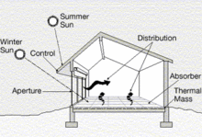
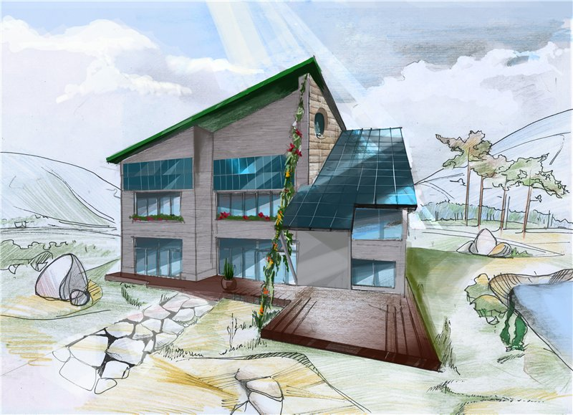
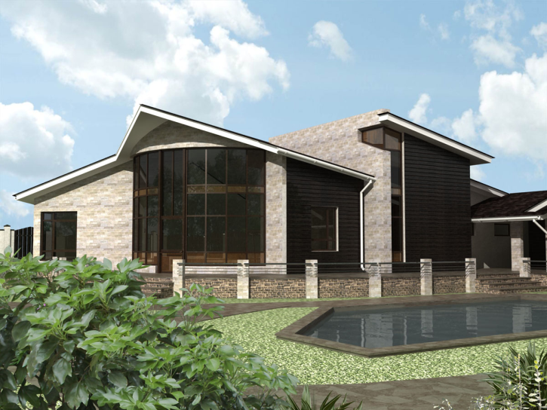
Проектирование и строительство энергоэкономичных зданий

Slide 3
Экономия электрической энергии

Slide 4
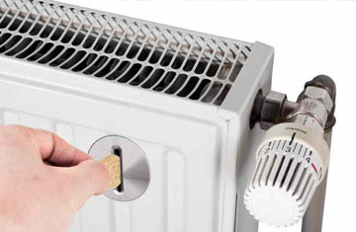
Экономия тепла

Slide 5
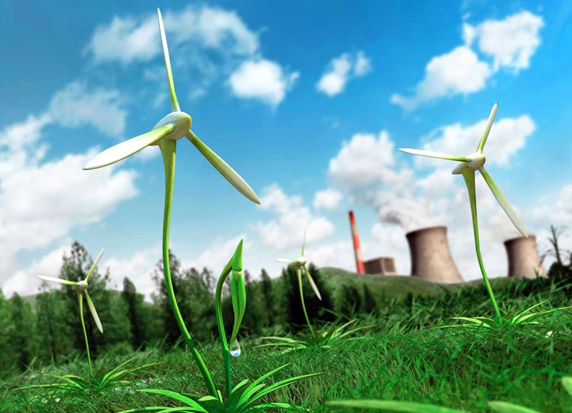
Энергосбережение очень важная часть жизни человека, ведь на экономии можно расширить свой бюджет в несколько раз и сохранить природные ресурсы. Люди, пожалуйста экономьте! Конец.

